Slide 1



Slide 2

Профессии, которые выбирают нас, профессии, которые выбираем мы

Slide 3
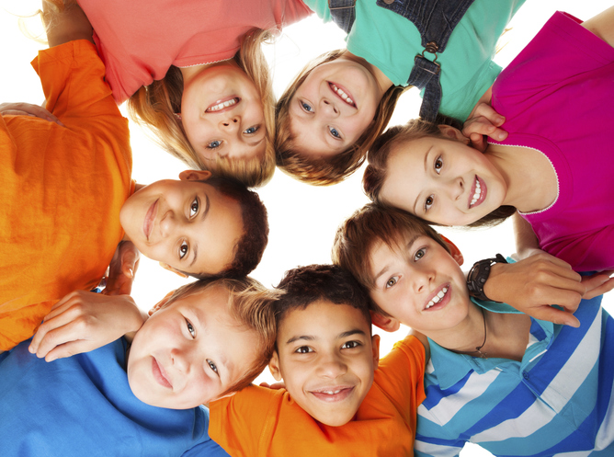
Знакомство

Slide 4
Профессия – это…
(лат. Professio - от profiteor - объявляю своим делом) означает род трудовой деятельности, требующий определенной подготовки и являющийся обычно источником существования (Большой энциклопедический словарь).

Slide 5
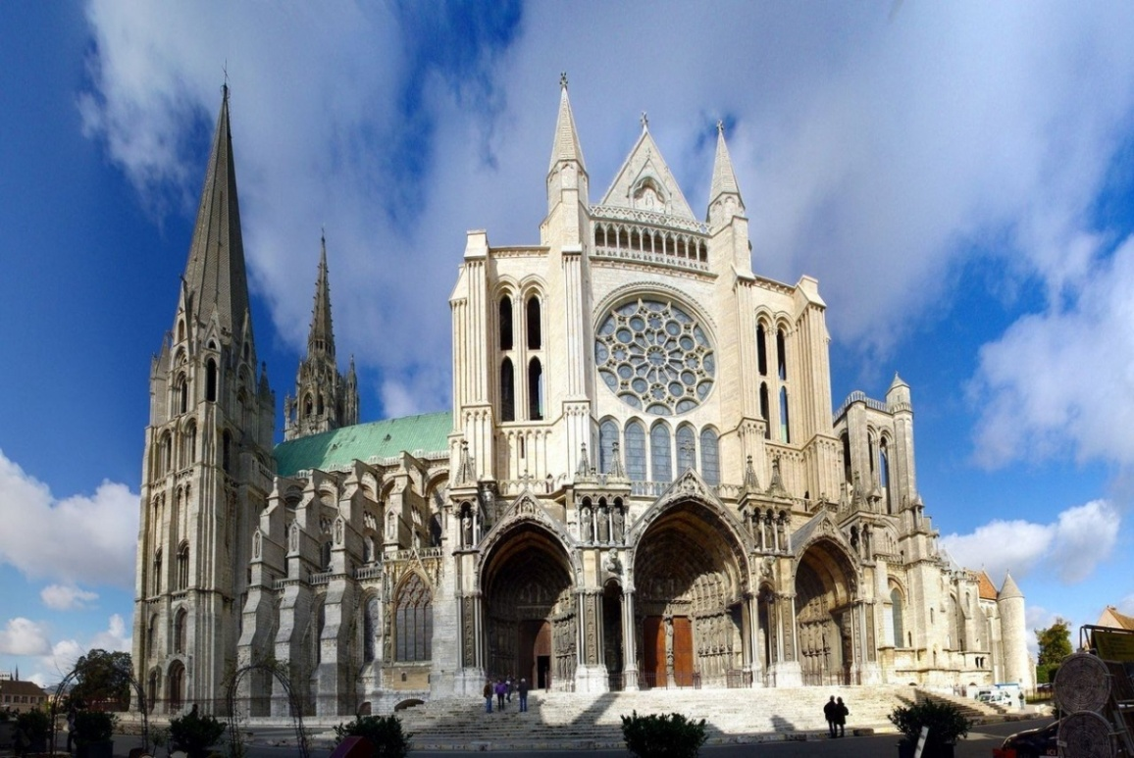
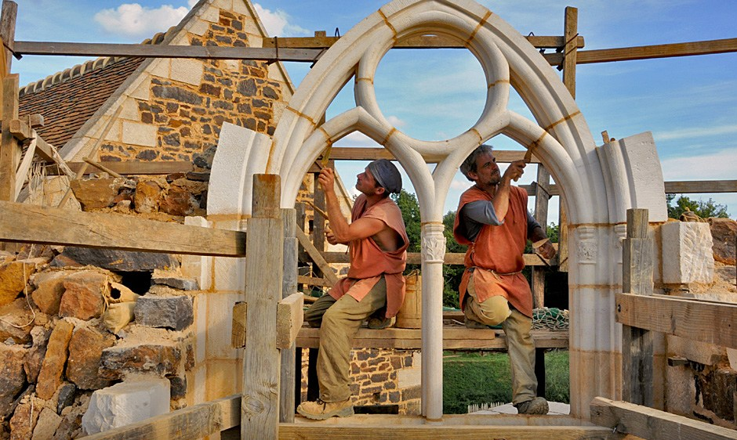

Slide 6
Профессиональная ориентация
Термин введён в употребление профессором университета Фрэнком Парсоном .
1908 год – создание профбюро по выбору профессии в г. Бостоне.

Slide 7

Какие обстоятельства влияют на выбор будущей профессии?
мнение членов семьи и родственников;
поступление в вуз «за компанию»;
советы учителей и психологов;
личные профессиональные планы;
наши умения и способности;
склонность к определённому виду деятельности

Slide 8
Понятия, необходимые при выборе профессии
Хочу – собственное желание получить эту профессию.
Могу – способности, необходимые для выполнения данного вида деятельности, возможность приобрести данную профессию.
Надо – востребованность данной профессии в обществе.

Slide 9
Классификация профессий Е.А. Климова
Человек-природа | Профессии, представители которых имеют дело с объектами, явлениями и процессами живой и неживой природы (ветеринар, агроном, гидролог, овцевод, механизатор, тракторист).
Человек-техника | Это могут быть пилоты, водители, матросы, электромонтёры, слесари и т.д., использующие технические устройства.
Человек-человек | Предметом труда является другой человек, а характерной чертой деятельности - необходимость воздействия на других людей.
Человек –знаковая система | Люди, выбравшие этот тип профессиональной деятельности, должны уметь оперировать абстрактными понятиями, иметь широкий кругозор.
Человек-художественный образ | Людей этого типы отличает наличие живого образного мышления, художественная фантазия, талант.

Slide 10
Правильно-неправльно. Он-она
1. Она - стюардесса, он – стюард.
(Да.)
2. Она – актриса, он – актёр.
(Да.)
3. Он – пилот, она – пилотка.
(Нет, она тоже пилот.)
4. Он – спортсмен, она – спортсменка.
(Да.)
5. Он – гимнаст, она – гимнастёрка.
(Нет, она – гимнастка.)
6. Он – лифтёр, она – лифтёрша.
(Да.)
7. Он – доктор, она – докторша.
(Нет, она тоже доктор.)
8. Он – рыбак, она – рыбачка.
(Да.)
9. Он – штукатур, она – штукатурка.
(Нет, она тоже штукатур.)
10. Она – медсестра, он – медбрат.
(Да.)

Slide 11

Реклама профессии

Slide 12
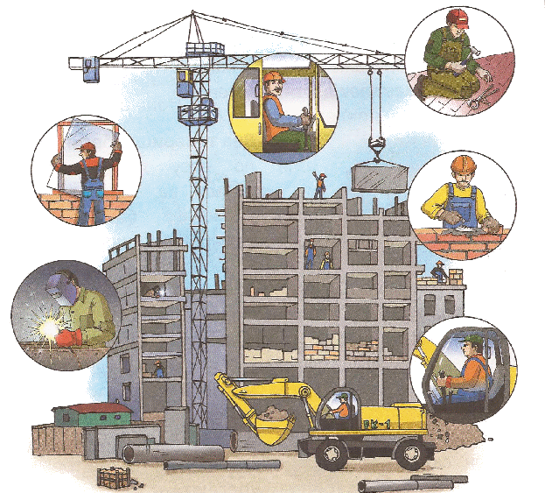
Строитель

Slide 13

Воспитатель

Slide 14

Повар

Slide 15

Водитель

Slide 16

Геолог

Slide 17
Профи-викторина
1. Перед кем все люди снимают шапки?
(Перед парикмахером.)
2. Кто от дыма питается?
(Трубочист.)
3. Кто работает со вкусом?
(Дегустаторы.)
(Пилот, лётчик, космонавт.)
4. Какой водитель смотрит на землю свысока (парит в облаках)?
5. Человек, работающий с огоньком, – это… Кто?
(Пиротехник.)
6. Мастер «топорной работы» – это... Кто?
(Дровосек, лесоруб.)
7. Врач, который видит пациентов насквозь, – это... Кто?
(Рентгенолог.)
8. Кто из учёных ворон считает?
(Орнитолог)
9. Без какого монтёра может наступить конец света?
(Электрик.)
10. Профессионалы, дающие добро – это… Кто?
(Таможенники)
11. «Зверский» доктор – это… Кто?
(Ветеринар.)
12. Пещерные люди, кто это?
(Спелеологи)

Slide 18
Определился с выбором профессии
Сомневаюсь
Не определился с выбором профессии

Slide 19


